Slide 1
WICHTIG ! Hinweise für Lehrkräfte 📖👩‍🏫
Dieses Vorlage für einen digitalen Interaktiven Assistenten (DInA), funktioniert mithilfe von Verlinkungen und Pfadanimationen um interaktive Möglichkeiten wie Multiple-Choice-Aufgaben, Lückentexte und mehr anzubieten. Damit das eBook reibungslos funktioniert, beachten Sie bitte folgende Hinweise zur Anpassung der Inhalte. Diese Hinweise befinden sich auf der nächsten Seite.
DESIGNANPASSUNGEN: Falls Sie das Design (Farben, Schriftarten, Hintergründe etc.) ändern möchten, sollten Sie dies am besten über den PowerPoint-Master tun. Dadurch bleibt die einheitliche Gestaltung auf allen Seiten erhalten und interaktive Elemente bleiben funktional.
Zitieren Sie diesen DINA als Zerouali, A. & Koenen, J. (2024) Vorlage Digitaler interaktiver Assistent

Slide 2
Wichtige Anpassungshinweise
Elemente nicht löschen: Statt Objekte zu löschen, sollten sie nur bearbeitet oder ausgeblendet werden, um bestehende Verlinkungen und Animationen nicht zu zerstören.
Keine Objekte überlagern: Achte darauf, dass keine neuen Elemente über interaktive Felder gelegt werden, da dies zu Funktionsstörungen führen kann.
Textfelder bearbeiten: Vorhandene Texte in interaktiven Elementen können angepasst werden. Dabei nicht das Feld löschen sondern dafür den Text in dem bestehenden Felden anpassen.
Verlinkungen überprüfen: Falls neue Seiten hinzugefügt werden, müssen ggf. interne Links aktualisiert werden. Nach Änderungen den Digitalen Assistenten noch einmal im Präsentationsmodus durchklicken.
Kopieren und verschieben statt Ersetzen: Falls Sie neue Aufgaben hinzufügen möchten, empfiehlt es sich, bestehende Folien zu duplizieren und dann zu bearbeiten.

Slide 3

VORLAGE TITEL Digitaler interaktiver Assistent (DINA)
START

Slide 4



Hi! Ich bin DInA dein digitaler interaktiver Assistent. Ich führe dich durch die heutige Unterrichtsstunde. Du kannst dich selbstständig durch die Seiten klicken.
Auf dieser Seite siehst du alle Elemente um dich zurecht zu finden.
Weiter:
Klicke auf diesen Button, um zur nächsten Seite zu gelangen. Diesen Button findest du meistens unten rechts.
An einigen Stellen stehe ich bereit um dir mit Tipps Hilfe zu leisten. Schaue deshalb nach entsprechenden Hinweisen.
Zurück:
Mit diesem Button kannst du zu der Seite zurückkehren auf der du zuletzt warst. Diesen Button findest du meistens unten links.
Glossar: Hier findest du Erklärungen zu wichtigen Begriffen.
Hilfekarten: Hiermit kommst du zu den Hilfekarten.

Slide 5

Einführung ins Thema/Problem
Hier können Sie einen Text schreiben, der in das Thema einführt. Hier können Sie einen Text schreiben, der in das Thema einführt. Hier können Sie einen Text schreiben, der in das Thema einführt. Hier können Sie einen Text schreiben, der in das Thema einführt. Hier können Sie einen Text schreiben, der in das Thema einführt. Hier können Sie einen Text schreiben, der in das Thema einführt. Hier können Sie einen Text schreiben, der in das Thema einführt. Hier können Sie einen Text schreiben, der in das Thema einführt. Hier können Sie einen Text schreiben, der in das Thema einführt. Hier können Sie einen Text schreiben, der in das Thema einführt. Hier können Sie einen Text schreiben, der in das Thema einführt. Hier können Sie einen Text schreiben, der in das Thema einführt. Hier können Sie einen Text schreiben, der in das Thema einführt. Hier können Sie einen Text schreiben, der in das Thema einführt. Hier können Sie einen Text schreiben, der in das Thema einführt. Hier können Sie einen Text schreiben, der in das Thema einführt.

Slide 6


Text mit Verlinkung zu Zusatzinformationen
Hier können Sie einen Informationstext einbauen. Hier können Sie einen Informationstext einbauen. Hier können Sie einen Informationstext einbauen. Hier können Sie einen Informationstext einbauen. Hier können Sie einen Informationstext einbauen. Hier können Sie einen Informationstext einbauen. Hier können Sie einen Informationstext einbauen. Hier können Sie einen Informationstext einbauen. Hier können Sie einen Informationstext einbauen. Hier können Sie einen Informationstext einbauen. Hier können Sie einen Informationstext einbauen. Hier können Sie einen Informationstext einbauen. Hier können Sie einen Informationstext einbauen. Hier können Sie einen Informationstext einbauen. Hier können Sie einen Informationstext einbauen Hier können Sie einen Informationstext einbauen. Hier können Sie einen Informationstext einbauen. Hier können Sie einen Informationstext einbauen
Hier können Sie einen Informationstext einbauen.
(Klick auf Link 1 führt zu Hinweisen)
(Klick auf Link 2 führt zu Zusatz-Informationen)

Slide 7





Frage Vorlage
A
Falsch
B
Richtig
C
Falsch
WEITER

Slide 8
Frage Vorlage
A
Falsch
B
Falsch
C
Richtig
WEITER

Slide 9
Frage Vorlage 2
A
Antwort richtig
B
Antwort falsch
C
Antwort falsch
WEITER

Slide 10
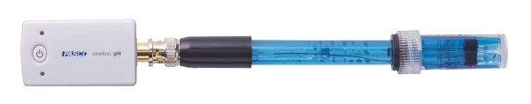
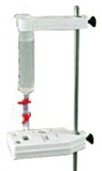
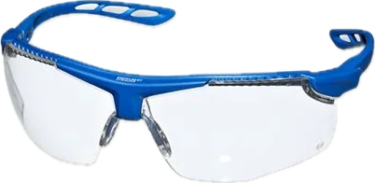
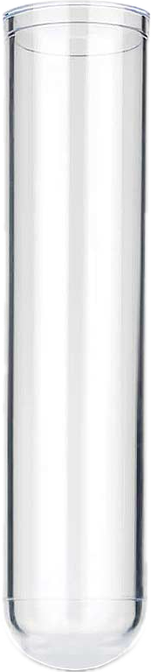
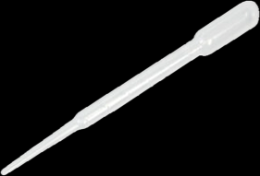
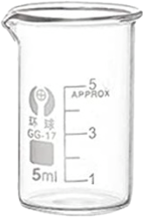
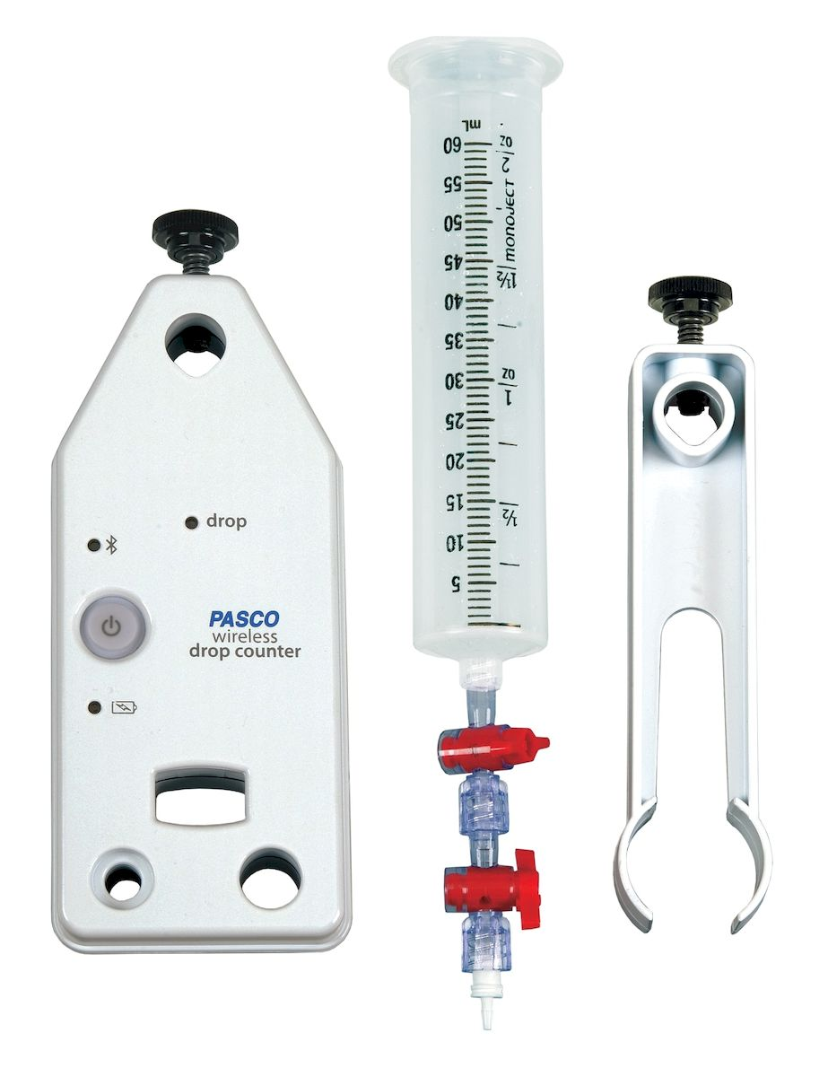

Hier könnte die Versuchsanleitung oder der Link zur Simulation kommen
Schutzbrille
Reagenzrohr klein
Pasteurpipette
Fügen Sie Bilder oder Piktogramme ein und bearbeiten Sie Verlinkungen zu anderen Seiten!
Reagenzglas-
klammer

Slide 11


Problem lösen aber wie?
INFOS
1
Problemgewinnung
2
Überlegungen zur Problemstellung
3
Durchführung eines Lösungsvorschlags
4
5
Abstraktion der gewonnen Erkenntnisse
Wissenssicherung
Daran solltest du dich erinnern.
Wenn du auf einen Schritt klickst erhältst du weitere Informationen.

Slide 12

Versuchsaufbau
Bitte kontrolliere, ob du das gesamte Material an deinem Laborplatz hast. Hake die Kästchen durch antippen ab.
Platzhalter Bild oder Video
Begriff
Begriff
Begriff
Begriff
Begriff
Begriff
Begriff
Begriff
Begriff

Slide 13


Beobachtung, Notizen notieren
Notiere deine Beobachtung. An dieser Stelle kann eine Beschreibung oder ein Informationstext oder Ähnliches stehen. An dieser Stelle kann eine Beschreibung oder ein Informationstext oder Ähnliches stehen. An dieser Stelle kann eine Beschreibung oder ein Informationstext oder Ähnliches stehen. An dieser Stelle kann eine Beschreibung oder ein Informationstext oder Ähnliches stehen. An dieser Stelle kann eine Beschreibung oder ein Informationstext oder Ähnliches stehen.
An dieser Stelle kann eine Beschreibung oder ein Informationstext oder Ähnliches stehen. An dieser Stelle kann eine Beschreibung oder ein Informationstext oder Ähnliches stehen.
Externen Link durch Hyperlink hinzufügen

Slide 14

Problemstellung mit Verlinkungen
PROBLEM
Formuliere welches Problem du lösen bzw. welche Fragestellung du untersuchen möchtest. Benutze den Stift, um deine Formulierung festzuhalten! Mit einem Klick auf das Bild auf der rechten Seite gelangst du zu einer Simulation. Diskutiere mit deinem Partner ob ihr euer Problem mithilfe dieser Simulation lösen könnt.
Problem/ Fragestellung:

Slide 15
Überlegungen zur Problemlösung
Formuliere eine Vermutung, was die Antwort auf die Problemstellung sein könnte. Benutzt den Stift, um eure Formulierung festzuhalten! Mit einem Klick auf die das Bild auf der rechten Seite gelangst du zu einer Simulation. Diskutiere mit deinem Partner ob ihr eure Vermutung mithilfe dieser Visualisierung überprüfen könnt.
Vermutung:

Slide 16
Untersuchung der Problemstellung
Führe die Untersuchungen mithilfe der Simulation durch und halte anschließend die Ergebnisse hier fest.
Was muss bei der Durchführung der Untersuchung beachtet werden? Hilfestellung gibt es HIER.

Slide 17

Abstraktion der gewonnen Erkenntnisse
Versuche bei der Formulierung auf die Verwendung von Fachsprache zu achten! Formulierungshilfen findest du HIER.
Halte die gewonnen Erkenntnisse fest.
Ergebnisse:

Slide 18
Begriffe und Notizfeld
Kontrolliere ob du bei deiner Formulierung bei jedem Begriff ein Häkchen setzen konntest .
Zu verwendende Begriffe
Begriff
Begriff
Begriff
Begriff
Begriff
Begriff
Begriff
Begriff
Begriff

Slide 19
Lückentext 1
In diesem Lückentext werden die Zusammenhänge die du beobachten konntest noch einmal erklärt.
Wähle die Richtigen Begriffe bei den passenden Lücken.
Lösungswörter 🔽
x
Text Text Text Text
1. Lösungswort
Text Text Text Text Text Text
1Antwort falsch
x
2Antwort falsch
x
Text Text Text Text Text Text Text Text Text Text Text Text Text Text Text Text
3Antwort falsch
✓
4Antwort richtig
Text Text Text Text Text Text Text Text Text Text Text Text Text Text Text Text
Lösungswörter 🔽
✓
2. Lösungswort
5Antwort richtig
x
Text Text Text Text Text Text
Text Text Text Text
6Antwort falsch
x
7Antwort falsch
x
8Antwort falsch
Text Text
3. Lösungswort
Text Text Text Text Text Text Text Text
Lösungswörter 🔽
x
9Antwort falsch
x
Text Text Text Text Text Text Text Text Text Text Text Text Text Text Text Text Text
10Antwort falsch
✓
11Antwort richtig
x
12Antwort falsch
Text Text Text Text Text Text Text Text
4. Lösungswort
Text Text
Lösungswörter 🔽
✓
13Antwort richtig
x
Text Text Text Text Text Text Text Text Text Text Text Text Text Text Text Text Text Text
14Antwort falsch
x
15Antwort falsch
x
16Antwort falsch

Slide 20
Lückentext 2
In dem angefügten Lückentext werden die Zusammenhänge die du beobachten konntest noch einmal erklärt. Wähle die Richtigen Begriffe bei den passenden Lücken.
Lösungswörter 🔽
x
Text Text Text Text
1. Lösungswort
Text Text Text Text
1Antwort falsch
x
2Antwort falsch
x
3Antwort falsch
✓
4Antwort richtig
Text Text Text Text
2. Lösungswort
Lösungswörter 🔽
✓
Text Text Text Text
5Antwort richtig
x
6Antwort falsch
x
7Antwort falsch
x
8Antwort falsch
Text Text Text Text
3. Lösungswort
Text Text Text Text
Lösungswörter 🔽
x
9Antwort falsch
x
10Antwort falsch
✓
11Antwort richtig
x
12Antwort falsch
Text Text Text Text
4. Lösungswort
Lösungswörter 🔽
Text Text Text Text
✓
13Antwort richtig
x
14Antwort falsch
x
15Antwort falsch
x
16Antwort falsch
WEITER

Slide 21
Aufgabe mit Zuordnungen und Verlinkung zu den Hilfekarten
Hilfe- karten
Ordne die Begriffe den richtigen Strukturen zu. Nutze bei Bedarf die Hilfekarten.
Lösungswörter 🔽
x
gelb
x
Orange
purpur
✓
orange
Lösungswörter 🔽
✓
gelb
x
purpur
x
Gelb
orange
Lösungswörter 🔽
x
Purpur
gelb
✓
purpur
x
orange
WEITER

Slide 22
Begriffe Zurodnen
Ordne den Ionen die passende Bezeichnung zu.
ION
LÖSUNG
🔽
ION
LÖSUNG
🔽
ION
LÖSUNG
🔽
1Antwort falsch
x
5Antwort richtig
✓
9Antwort falsch
x
2Antwort falsch
x
6Antwort falsch
x
10Antwort falsch
x
3Antwort falsch
x
7Antwort falsch
x
12Antwort falsch
x
4Antwort richtig
✓
8Antwort falsch
x
11Antwort richtig
✓
ION
LÖSUNG
🔽
ION
LÖSUNG
🔽
x
14Antwort falsch
x
9Antwort falsch
10Antwort falsch
x
13Antwort richtig
✓
11Antwort richtig
✓
15Antwort falsch
x
12Antwort falsch
x
16Antwort falsch
x
WEITER

Slide 23
Begriffe Zurodnen Bild
(2)
🔽
Funktionen:
(1)
x
(1) Begriff
Ordne den Teilen die korrekte Ziffer des zugehörigen Begriffs zu.
(2)
✓
BILD
x
(2) Begriff
(1)
🔽
(3)
(4)
x
(3) Begriff
✓
x
(1)
(5)
x
(4) Begriff
(2)
x
(5) Begriff
(3)
x
(4)
x
(5)
(3)
🔽
(4)
🔽
x
x
(1)
(5)
🔽
(1)
x
x
x
(2)
(1)
(2)
(3)
✓
x
x
x
(2)
(3)
(4)
(3)
x
✓
x
x
(4)
(5)
(4)
(4)
x
(5)
✓
WEITER

Slide 24
Erklärtext mit Verlinkung zum Glossar
Hier könnte die Erklärung zu einem Thema stehen.
Hier könnte die Erklärung zu einem Thema stehen.
Hier könnte die Erklärung zu einem Thema stehen.
Hier könnte die Erklärung zu einem Thema stehen.
Hier könnte die Erklärung zu einem Thema stehen.
Hier könnte die Erklärung zu einem Thema stehen.
Hier könnte die Erklärung zu einem Thema stehen.
Hier könnte die Erklärung zu einem Thema stehen.
Hier könnte die Erklärung zu einem Thema stehen.
Hier könnte die Erklärung zu einem Thema stehen.
Hier könnte die Erklärung zu einem Thema stehen.
Hier könnte die Erklärung zu einem Thema stehen.
Hier könnte die Erklärung zu einem Thema stehen.
Hier könnte die Erklärung zu einem Thema stehen.
Hier könnte die Erklärung zu einem Thema stehen.
Hier könnte die Erklärung zu einem Thema stehen.

Slide 25


Erklärtext mit ausklappbarem Bild
z.B. Aufbau
Bild zum Ausklappen
Hier könnte die Erklärung zu einem Thema stehen. Hier könnte die Erklärung zu einem Thema stehen. Hier könnte die Erklärung zu einem Thema stehen. Hier könnte die Erklärung zu einem Thema stehen. Hier könnte die Erklärung zu einem Thema stehen. Hier könnte die Erklärung zu einem Thema stehen. Hier könnte die Erklärung zu einem Thema stehen. Hier könnte die Erklärung zu einem Thema stehen. Hier könnte die Erklärung zu einem Thema stehen. Hier könnte die Erklärung zu einem Thema stehen. Hier könnte die Erklärung zu einem Thema stehen. Hier könnte die Erklärung zu einem Thema stehen. Hier könnte die Erklärung zu einem Thema stehen. Hier könnte die Erklärung zu einem Thema stehen. Hier könnte die Erklärung zu einem Thema stehen. Hier könnte die Erklärung zu einem Thema stehen. Hier könnte die Erklärung zu einem Thema stehen. Hier könnte die Erklärung zu einem Thema stehen. Hier könnte die Erklärung zu einem Thema stehen. Hier könnte die Erklärung zu einem Thema stehen. Hier könnte die Erklärung zu einem Thema stehen. Hier könnte die Erklärung zu einem Thema stehen. Hier könnte die Erklärung zu einem Thema stehen. Hier könnte die Erklärung zu einem Thema stehen. Hier könnte die Erklärung zu einem Thema stehen. Hier könnte die Erklärung zu einem Thema stehen. Hier könnte die Erklärung zu einem Thema stehen. Hier könnte die Erklärung zu einem Thema stehen.

Slide 26
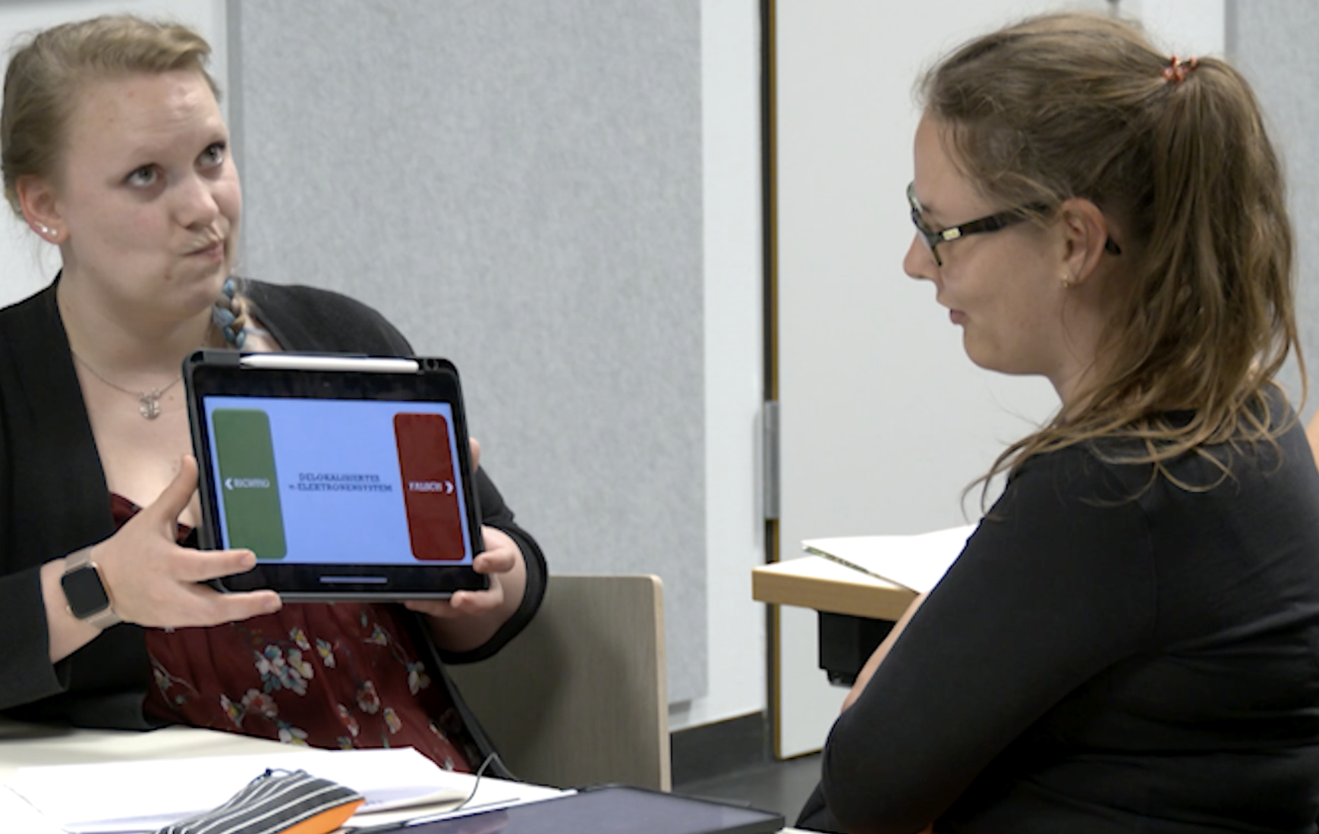
Zum Abschluss machen wir jetzt noch ein Spiel. Bei diesem könnt ihr überprüfen, wie viele der Begriffe, die ihr in dieser Themeneinheit kennengelernt habt kennt.
Erklärung des Spiels:
Einer hält das iPad von sich gedreht vor sich, so dass der Partner auf das iPad schauen kann.
Die andere Person erklärt den Begriff der auf dem iPad zu sehen ist ohne den Begriff selbst zu verwenden.
Die Person die das iPad hält versucht nun diesen Begriff zu erraten.
Ist der geratene Begriff richtig klickt die ratende Person mit der rechten Hand auf „Richtig“ und wird zum nächsten Begriff geführt.
Ist der Begriff falsch, wird mit der linken Hand auf “Falsch“ getippt.
Es erscheint die Erklärung des Begriffs der nun noch einmal vorgelesen wird.
Dann geht es über den Klick rechts zum nächsten Begriff
WEITER

Slide 27
Begriff 1
RICHTIG
FALSCH

Slide 28
Leider kein Punkt.. EGAL NÄCHSTES MAL!
WEITER
Erklärung 1

Slide 29
Begriff 2
RICHTIG
FALSCH
SUPER WEITER SO!

Slide 30
Begriff 2
RICHTIG
FALSCH

Slide 31
Leider kein Punkt.. EGAL NÄCHSTES MAL!
WEITER
Erklärung 2

Slide 32
Begriff 3
RICHTIG
FALSCH
Gut gemacht!

Slide 33
Begriff 3
RICHTIG
FALSCH

Slide 34
Leider kein Punkt.. EGAL NÄCHSTES MAL!
WEITER
ERKLÄRUNG 3

Slide 35
Begriff 4
RICHTIG
FALSCH
Richtig Wuhu!

Slide 36
Begriff 4
RICHTIG
FALSCH

Slide 37
Leider kein Punkt.. Das ist nicht schlimm. Nächstes Spiel wird besser ! ☺
WEITER
Erklärung 4

Slide 38
Super, geschafft!

Slide 39
SUPER! Du hast die Einheit vollständig bearbeitet!

Slide 40
Hinweisfolie Link 1
HINWEIS 1: …

Slide 41
Zusatzinformationen Link 2
Zusatzinformation 1: …

Slide 42

Glossar
Hilfe
Klicke auf den jeweiligen Begriff um die Erklärung dafür angezeigt zu bekommen.
1 Fachbegriff
Erklärung Fachbegriff 1
2 Fachbegriff
Erklärung Fachbegriff 2
3 Fachbegriff
Erklärung Fachbegriff 3
4 Fachbegriff
Erklärung Fachbegriff 4

Slide 43
Hilfekarten
Hilfe
Klicke auf den jeweiligen Begriff um die Erklärung dafür angezeigt zu bekommen.
1 Hilfekarte
2 Hilfekarte
Text der Hilfekarte 1
Text der Hilfekarte 2
3 Hilfekarte
4 Hilfekarte
Text der Hilfekarte 3
Text der Hilfekarte 4

Slide 44
Problemgewinnung
INFOS
Bei der Problemgewinnung geht es darum ein Problem oder eine Fragestellung zur formulieren, welche(s) mithilfe wissenschaftlicher Methoden untersucht werden kann.
Ein mögliches Problem wäre z.B., dass wir herausfinden wollen warum eine Pflanzen schneller wächst als eine andere.

Slide 45
Überlegungen zur Problemstellung
INFOS
Sobald wir das Problem definiert haben, müssen wir darüber nachdenken, was wir bisher über das Problem wissen. Wir sollten über Theorien, Modelle und Konzepte im Zusammenhang mit dem Problem nachdenken und sie miteinander kombinieren.
Daraus leiten wir eine Hypothese ab. Diese sollte zwei Hauptmerkmale aufweisen:
Sie sollte durch ein Experiment überprüfbar sein. Das bedeutet auch, dass die Hypothese durch ein Experiment widerlegt werden kann.
Sie sollte so konkret wie möglich formuliert sein.
Wenn wir das Wachstum einer Pflanze in Abhängigkeit von der Zugabe von Wasser untersuchen, könnten wir die Annahme ableiten, dass die Zugabe von Wasser einen positiven Effekt auf das Pflanzenwachstum hat. Der Grund dafür ist, dass Pflanzen Wasser für die Photosynthese benötigen.

Slide 46
Durchführung eines Lösungsvorschlags
INFOS
Wir testen unsere Hypothese nun mit einem Experiment. Dieses Experiment müssen wir so planen, dass wir nur das testen, was wir testen wollen.
Das bedeutet, dass Forscher, um eine Untersuchung systematisch durchzuführen, sicherstellen müssen, dass sie immer nur EINE Variable in einem Experiment verändern.
Wenn Sie zum Beispiel untersuchen wollen, wie sich die Zugabe von Wasser auf das Wachstum einer Pflanze auswirkt. Nur die Zugabe von Wasser kann verändert werden. Die Anzahl der Sonnenstunden und die Zugabe von Dünger müssen gleich bleiben.

Slide 47
Abstraktion der gewonnenen Erkenntnisse
INFOS
Wir wollen nun die Ergebnisse unseres Experiments mit unserer Fragestellung abgleichen. Dazu abstrahieren wir die Ergebnisse und nutzen sie, um unsere Hypothese zu überprüfen.
Wenn unsere Pflanze zum Beispiel besser wächst, wenn wir ihr Wasser zufügen, können wir daraus schließen, dass Pflanzen im Allgemeinen besser wachsen, wenn wir ihnen Wasser zufügen. Wir können aber auch feststellen, dass das Pflanzenwachstum leidet, wenn zu viel Wasser zugeführt wird. In diesem Fall wäre unsere Vermutung widerlegt.
Wissenschaftliche Theorien können in der Regel nur widerlegt und nicht bewiesen werden.

Slide 48
Wissenssicherung
INFOS
Aus der Widerlegung oder der Bestätigung unserer Vermutung können wir nun die Fragestellung beantworten.
Zum Beispiel können wir festhalten, dass Wasserzufuhr nicht ausschließlich gut für Pflanzenwachstum ist. Vielmehr gibt es einen Punkt, ab dem zusätzliches Wasser sich negativ auf das Wachstum auswirkt.

Slide 49
INFOS
Abstraktion der Erkenntnisse – Formulierungshilfen
Problem beschreiben Bei der Lösung des Problems haben wir uns auf… | ... den Einfluss von … auf …. | … fokussiert.
Durchführung: Dafür haben wir … | … Variable… | … variiert/verändert.
Beobachtung: Man kann beobachten, dass… Man sieht, dass… | … steigt/ fällt … …Veränderung beschreiben… | … wenn ….

